Slide 1


身體紅綠燈

Slide 2

人際距離
為了保持人際關係心理上的安全感，會不自覺地與別人保持相當空間距離。
人與人之間因為親疏遠近不同，會不自覺保持談話互動的空間距離。
Notes:
什麼是多元文化？

Slide 3
人際距離
公共距離:
350公分以外
最遠的距離，能夠和別人保持最安全的距離。
例如:發表演說。

Slide 4
人際距離
社交距離:
120-350公分
發生在社會或職場上等商業的場合。
例如:業務和顧客。

Slide 5
人際距離
個人距離:
45-120公分
私交朋友的距離，代表你願意和對方建立關係。
例如:朋友互動。

Slide 6
人際距離
親密距離:
45公分以內
只允許最親密的人進入。
例如:愛人、親人。

Slide 7

就算是最親密的人，我的身體也會有不能被觸碰的地方，因為我有
身體自主權

Slide 8
身體自主權就是ㄧ個人對自己的身體有管理和保護的責任。
什麼是身體自主權?

Slide 9
我的身體界線
紅燈區:不允許任何人碰觸的地方。
黃燈區:與我較親近的人可以碰的地方。
綠燈區:一般朋友可以碰的地方。

Slide 10
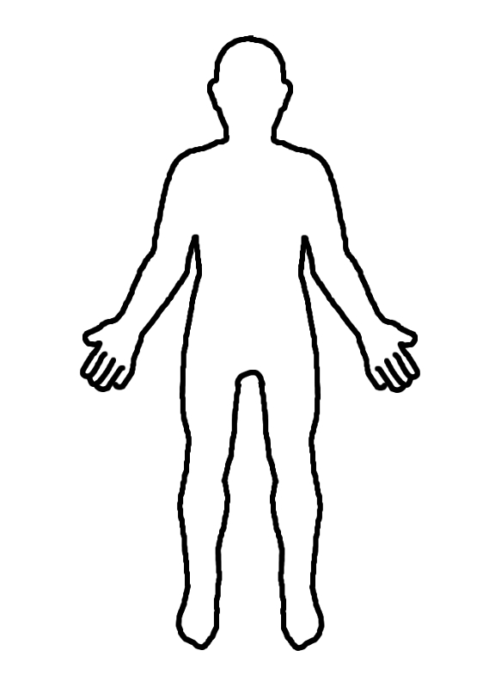
我的身體界線
請在適當的身體部位塗上相對的顏色

Slide 11

結語
沒有人有完全相同的身體界線，每個人都要尊重他人的身體自主權，避免侵犯他人，並且達到真正的身體管理人的角色

